Slide 1


Giáo viên: Lê Thị Chinh
Email : lethichinh09sdl@gmail.com

Slide 2
Câu 1. Đất là?
A
Lớp mùn có màu nâu xám, cung cấp chất
dinh dưỡng cho cây trồng phát triển
B
Lớp vật chất mỏng, vụn bở, bao phủ trên bề
mặt lục địa và đảo, được đặc trưng bởi độ phì
C
Lớp vật liệu vụn bở, có thành phần phức tạp ở phía trên lục địa và đảo, được đặc trưng bởi độ phì
D
Lớp vật chất có được từ quá trình phân hủy
các loại đá
Back home

Slide 3
Câu 2. Nhân tố tác động chủ yếu đến quá trình hình thành độ phì của đất?
A
Đá mẹ
B
Địa hình
C
Sinh vật
D
Khí hậu
Back home

Slide 4
Câu 3. Nhóm đất nào dưới đây được coi là nhóm đất tốt?
A
Đất pốt dôn
Đất đen thảo nguyên ôn đới
B
C
Đất đỏ vàng nhiệt đới
D
Đất đài nguyên
Back home

Slide 5
Câu 4. Dựa vào thành phần nào trong đất để xác định đất ẩm hay khô?
A
Rễ cây và không khí
B
Không khí và nước
C
Mùn
D
Nước
Back home

Slide 6
Câu 5. Nhận định nào không đúng với quá trình hình thành đất?
A
Thời gian quyết định đến màu sắc của đất
B
Địa hình ảnh hưởng đến độ dày của tầng đất và độ phì của đất
C
Đá mẹ ảnh hưởng đến màu sắc của đất
D
Khí hậu ảnh hưởng đến chiều hướng
phát triển của đất
Back home

Slide 7
Câu 6. Trong các ý sau, ý nào là biện pháp để làm tăng độ phì của đất?
A
Xới đất
B
Du canh, du cư, đốt rừng làm nương rẫy
C
Sử dụng phân hóa học
D
Phủ xanh đất trống, đồi núi trọc
Back home

Slide 8
Thầy cô chọn 1 trong 2 khởi động

Slide 9


Slide 10
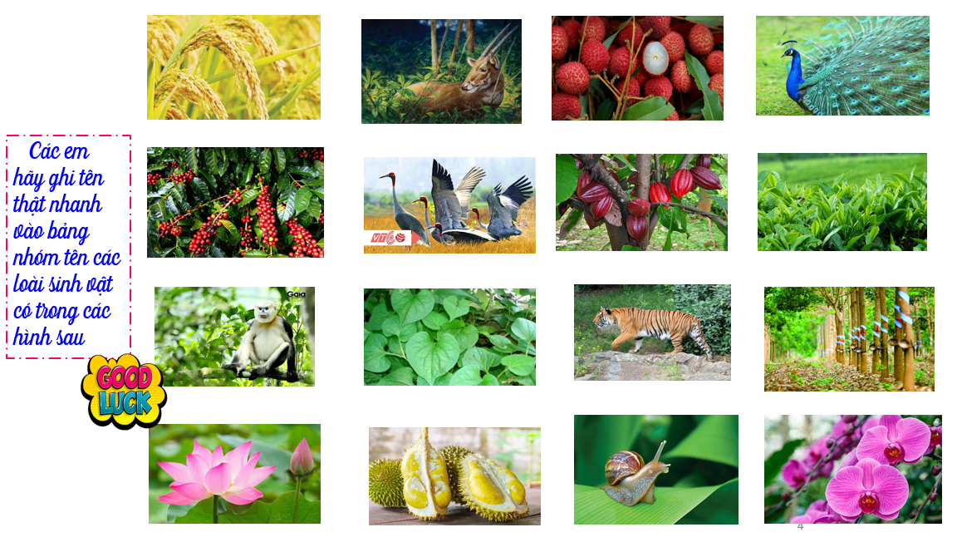


Slide 11

BÀI 23
SỰ SỐNG TRÊN TRÁI ĐẤT

Slide 12
1
Sự đa dạng của sinh vật dưới đại dương
2
Sự đa dạng của sinh vật trên lục địa

Slide 13

1
Sự đa dạng của sinh vật dưới đại dương
AI NHANH HƠN
Dựa vào hình 1 và nội dung SGK, em hãy trao đổi theo cặp để
hoàn thiện thông tin phiếu học tập sau:
Vùng biển | Độ sâu | Sinh vật biển
Vùng biển khơi mặt
Vùng biển khơi trung
Vùng biển khơi sâu
Vùng biển khơi sâu thẳm
Vùng đáy vực thẳm

Slide 14
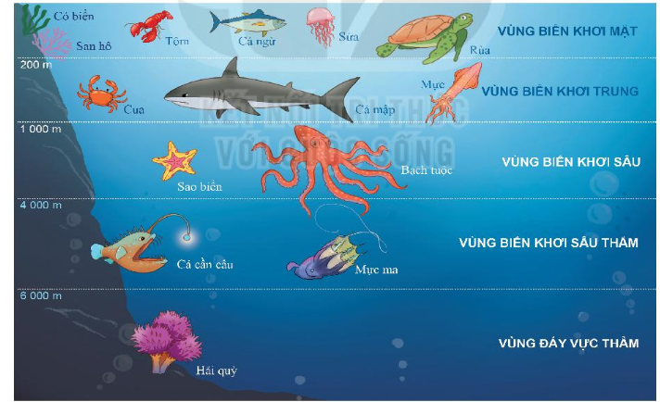
Hình 1. Sinh vật dưới đại dương

Slide 15

1
Sự đa dạng của sinh vật dưới đại dương
Vùng biển | Độ sâu | Sinh vật biển
Vùng biển khơi mặt | 0 – 200m | Tôm, cá ngừ, sứa, rùa
Vùng biển khơi trung | 200 – 1000m | Cua, cá mập, mực
Vùng biển khơi sâu | 1000 – 4000m | Sao biển, bạch tuộc
Vùng biển khơi sâu thẳm | 4000 – 6000 m | Cá cần câu
Vùng đáy vực thẳm | >6000m | Hải quỳ, mực ma

Slide 16


1
Sự đa dạng của sinh vật dưới đại dương
TÔI TÀI GIỎI BẠN CŨNG THẾ
Dựa vào nội dung phiếu học tập và kiến thức SGK, em hãy:
- Nêu nhận xét về tài nguyên sinh vật biển?
- Giải thích nguyên nhân sự đa dạng của sinh vật biển?

Slide 17

1
Sự đa dạng của sinh vật dưới đại dương
- Sinh vật ở đại dương vô cùng phong phú
- Nguyên nhân: Do sự đa dạng về môi trường sống vì ở các vĩ độ và độ sâu khác nhau có sự khác nhau về nhiệt độ, độ muối, áp suất, ánh sáng, nồng độ oxy …

Slide 18
2
Sự đa dạng của sinh vật trên lục địa
Dựa vào hình 2, thông tin mục 2a, em hãy hoàn thiện thông tin bài tập sau:
Đới khí hậu | Thực vật
Đới nóng
Đới ôn hòa
Đới lạnh
- Nhận xét về tài nguyên thực vật trên lục địa?
……………………………………………………………………………….
- Nguyên nhân?....................................................................................

Slide 19
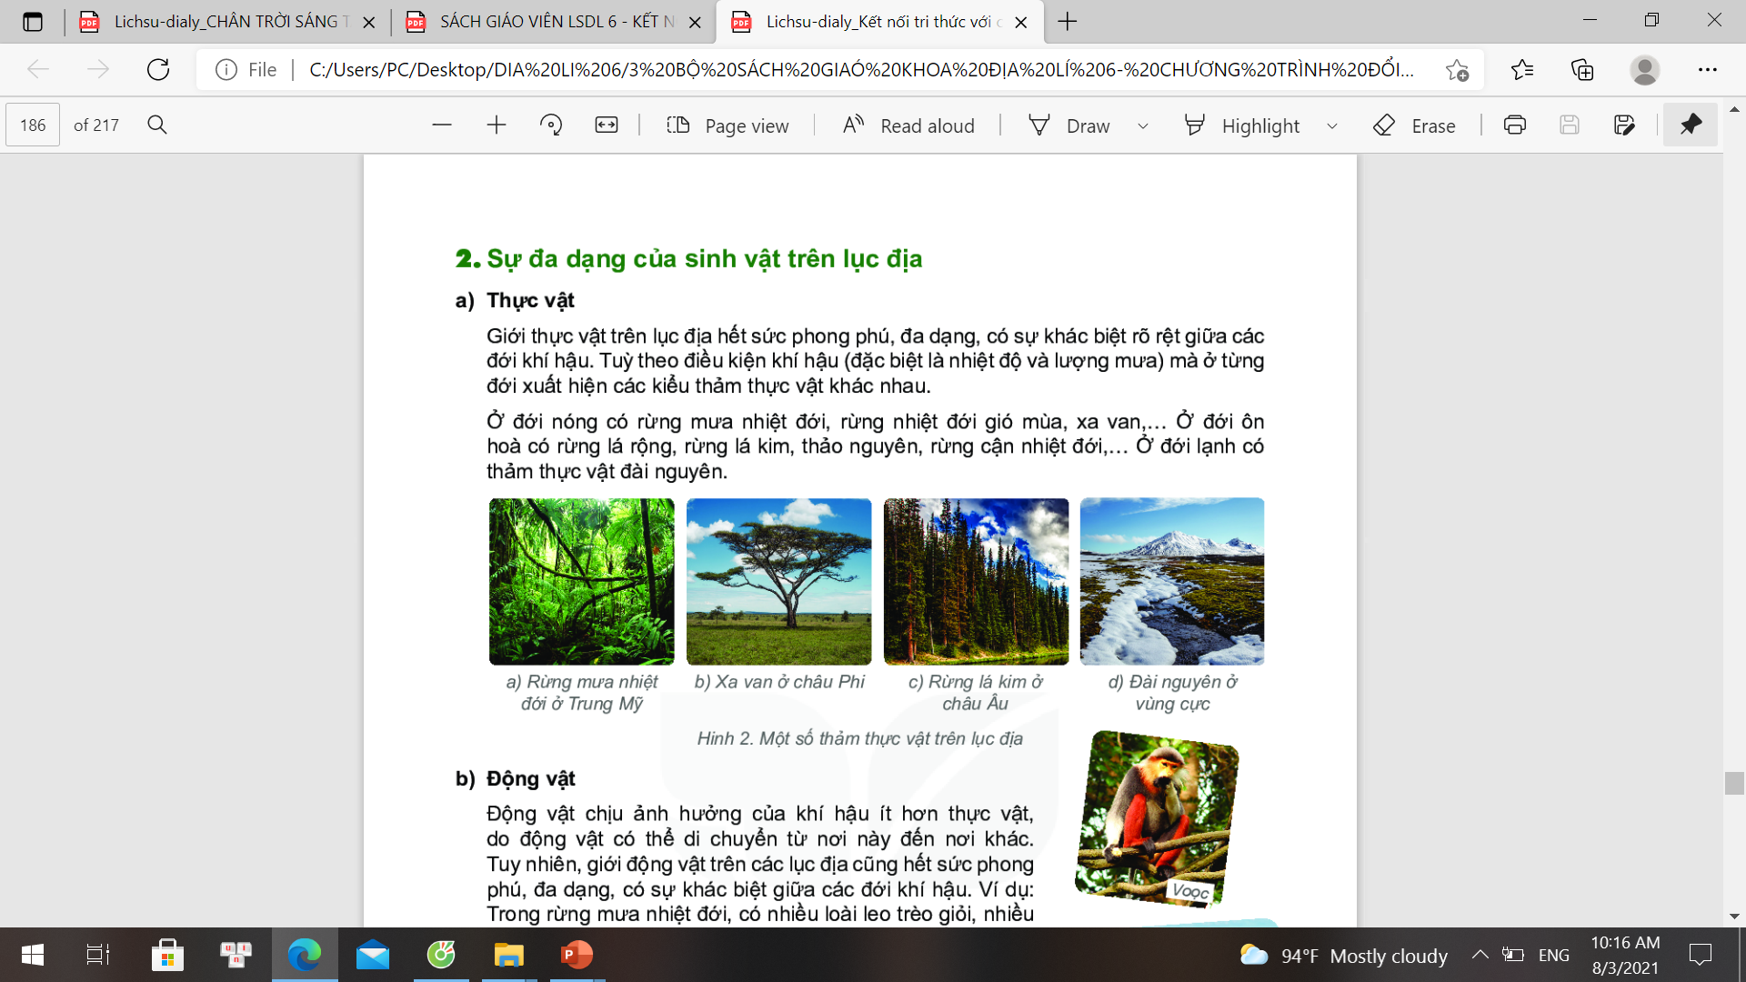
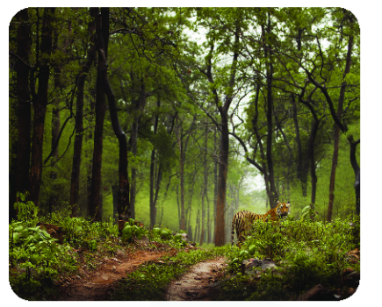
a. Thực vật
Hết sức phong phú và đa dạng, có sự khác biệt giữa các đới khí hậu
Đới nóng
Xa van
Rừng mưa nhiệt đới
Rừng mưa nhiệt đới gió mùa
Notes:
Đới nóng: cây cối rậm rạp xanh tốt, thành phần loài phong phú, từ cây cỏ, dây leo, cộng sinh, kí sinh và cây thân gỗ lớn

Slide 20
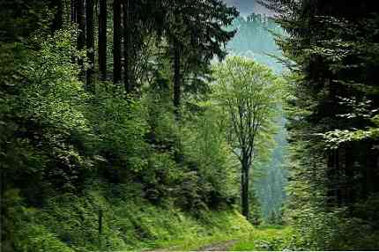
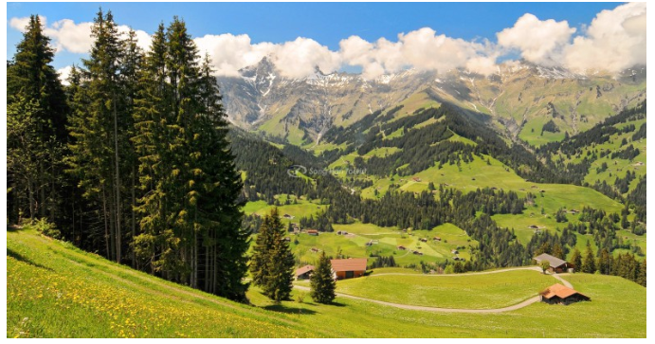
a. Thực vật
Đới ôn hòa
Rừng lá kim
Rừng lá rộng
Thảo nguyên

Slide 21
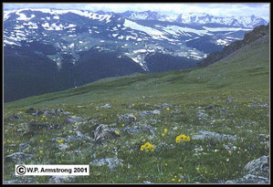
a. Thực vật
Đới lạnh
Đài nguyên vùng cực
Đồng rêu

Slide 22
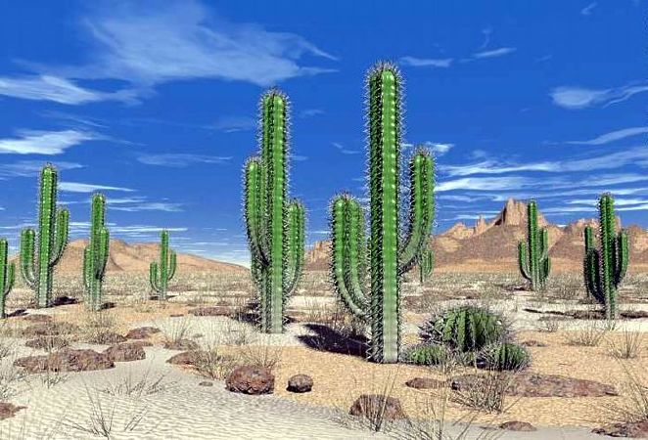
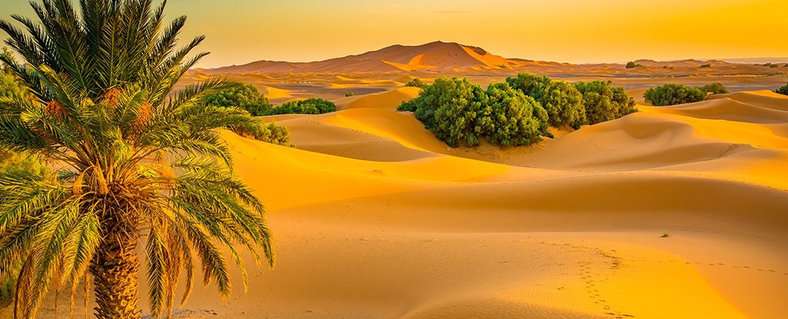
a. Thực vật
Hoang mạc
Xương rồng
Cây chà là

Slide 23


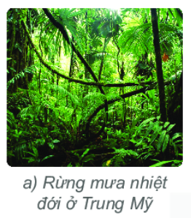
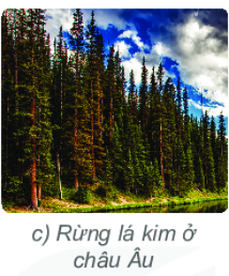
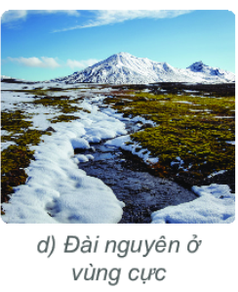
THỬ TÀI MÔ TẢ
Quan sát hình 2, mô tả cảnh quan của rừng mưa nhiệt đới,
rừng lá kim và đài nguyên.

Slide 24
Quan sát hình 2, mô tả cảnh quan của rừng mưa nhiệt đới,
rừng lá kim và đài nguyên.
- Rừng mưa nhiệt đới: chủ yếu là cây lá rộng, thực vật mọc rậm rạp, có 4 - 5 tầng.
- Rừng lá kim: chủ yếu là cây lá kim như thông, vân sam, tuyết tùng, linh sam.
- Đài nguyên: chủ yếu là rêu, địa y, cây bụi thấp lùn, cói, lác và cỏ.

Slide 25
2
Sự đa dạng của sinh vật trên lục địa
a. Thực vật
- Phong phú, đa dạng, có sự khác biệt rõ rệt giữa các đới khí hậu.

Slide 26

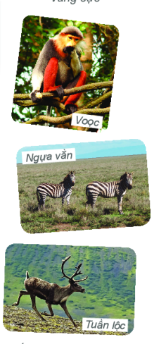
NHÓM TÀI NĂNG
- Lớp: 4 nhóm
- Nhiệm vụ: Hoàn thành nội dung phiếu học tập
- Thời gian: 3 phút
Dựa vào thông tin mục 2b, và các hình ảnh em hãy:
- Kể tên các loài động vật ở các đới khí hậu?
- Nêu nhận xét về tài nguyên động vật trên lục địa?
- Giải thích tại sao động vật lại có sự khác nhau ở đài nguyên, đồng cỏ nhiệt đới?

Slide 27
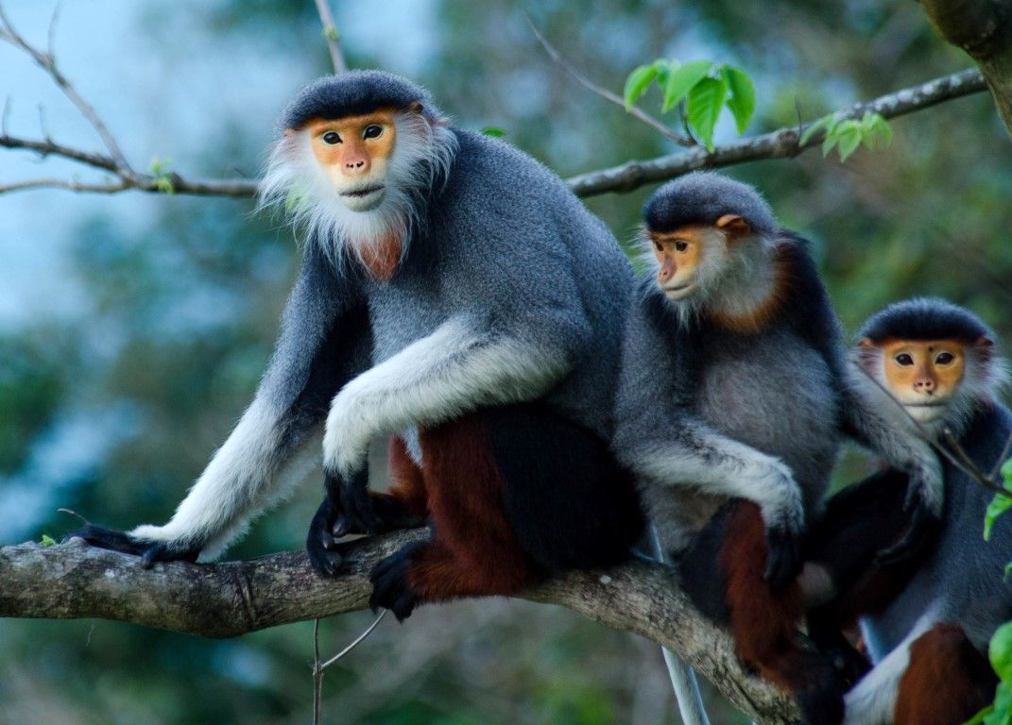
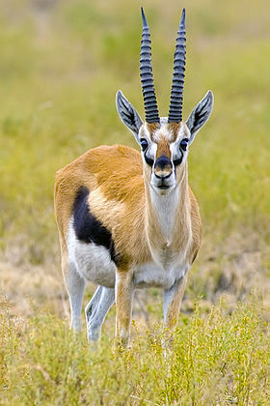
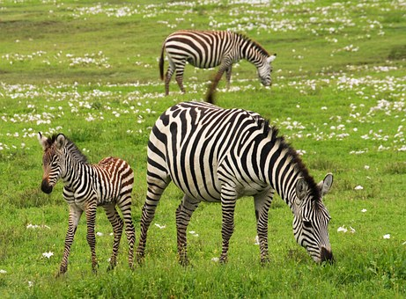
b. Động vật
Đới nóng
Vooc
Linh dương
Ngựa vằn

Slide 28
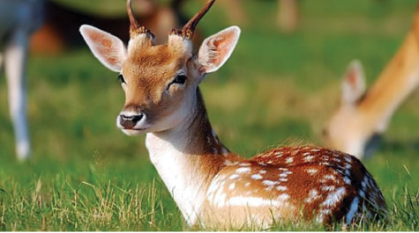
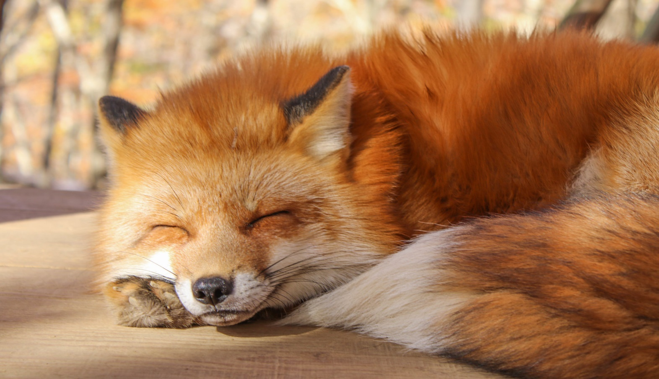
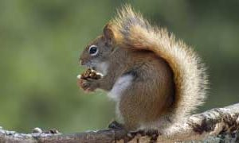
b. Động vật
Đới ôn hòa
Hươu
Cáo
Sóc

Slide 29
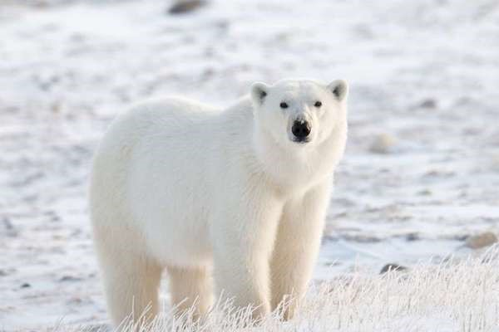
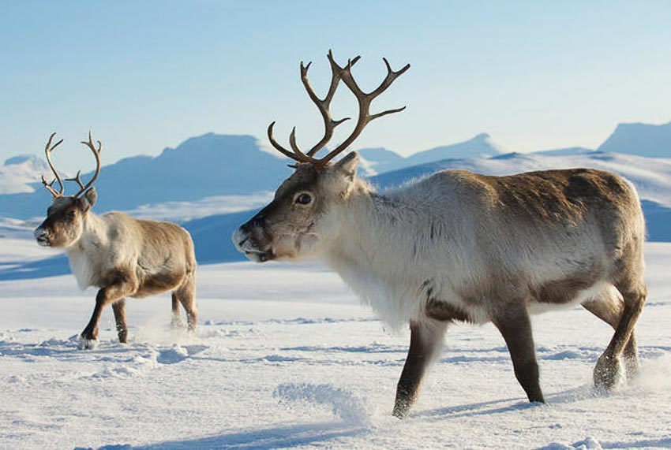
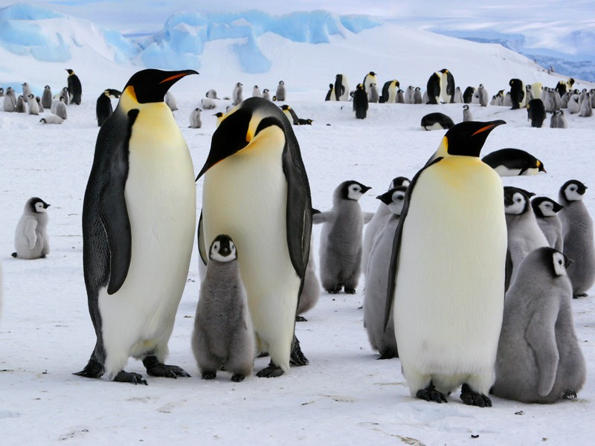
b. Động vật
Đới lạnh
Gấu trắng
Tuần lộc
Chim Cánh cụt

Slide 30
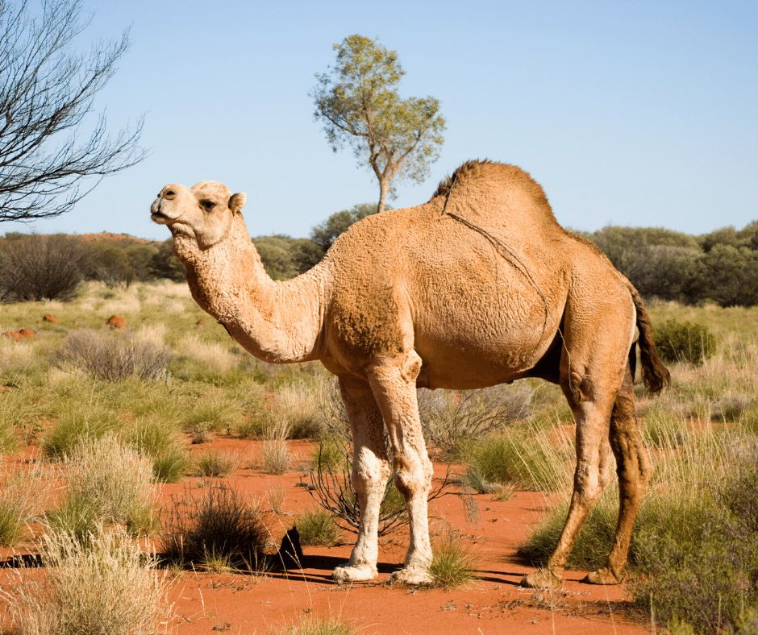
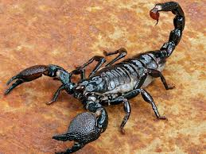
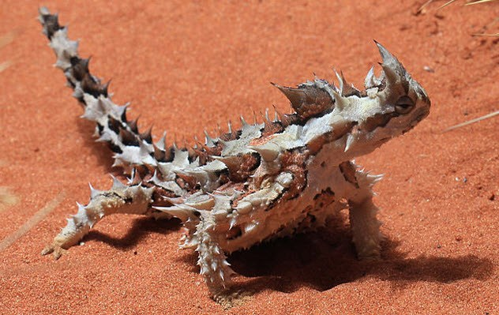
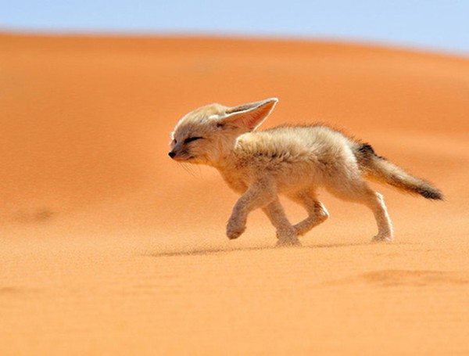
b. Động vật
Hoang mạc
Lạc đà
Bọ cạp
Thằn lằn
Mèo cát

Slide 31
2
Sự đa dạng của sinh vật trên lục địa
b. Động vật
- Động vật chịu ảnh hưởng của khí hậu ít hơn thực vật, do động vật có thể di chuyền từ nơi này đến nơi khác.
- Giới động vật trên các lục địa cũng hết sức phong phú, đa dạng, có sự khác biệt giữa các đới khí hậu.

Slide 32

LUYỆN TẬP
VÀ VẬN DỤNG

Slide 33


Slide 34

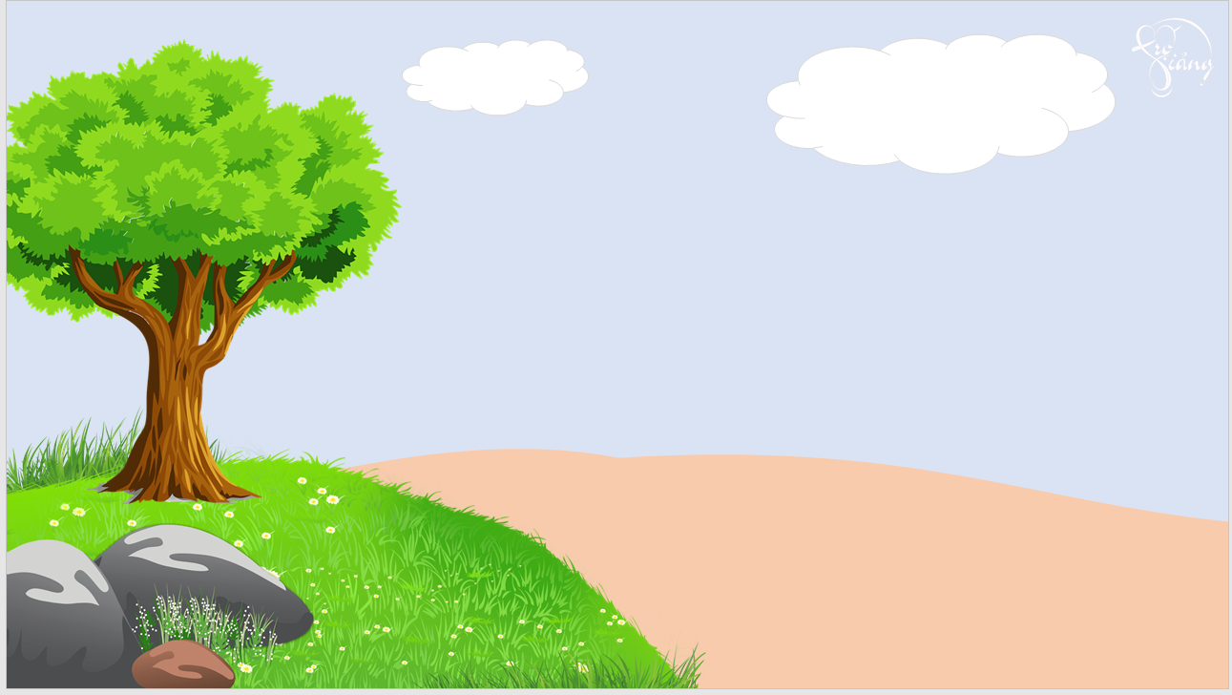









Kể tên một loài sinh vật sống ở biển?
Tôm, cua, cá, mực…
You are given 3 candies
GO HOME

Slide 35


Kể tên một số loài động vật sống ở Bắc Cực?
Gấu bắc cực, tuần lộc, chim cánh cụt
You are given 5 candies
GO HOME

Slide 36


Thảm thực vật đặc trưng của đới ôn hòa?
Rừng lá rộng, rừng lá kim,
thảo nguyên
You are given 7 candies
GO HOME

Slide 37


Yếu tố quan trọng ảnh hưởng đến sự phát triển của thực vật trên lục địa
Do điều kiện khí hậu (nhiệt độ, lượng mưa)
You are given 2 candies
GO HOME

Slide 38


CHÚC MỪNG BẠN!
You are given 1 candies
GO HOME

Slide 39
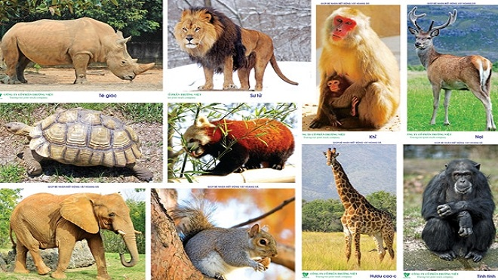
Có nhiều loài sinh vật đang đứng trước nguy cơ bị tuyệt chủng. Theo em nguyên nhân do đâu? Hãy nêu một số biện pháp để bảo vệ các loài đó.

Slide 40

TÔI TÀI GIỎI – BẠN CŨNG THẾ
Nhiệm vụ:
-Tham gia vẽ tranh kêu gọi bảo vệ động vật hoang dã.
Thời gian 1 tuần
Tiêu chí:
Cá nhân: Giấy A4
Tranh vẽ kêu gọi bảo vệ động vật hoang dã.
Nộp vào tuần sau

Slide 41

1
Xem lại bài đã học
Dặn dò
2
Hoàn thành bài tập SGK
3
Chuẩn bị bài 24: Rừng nhiệt đới
Notes:
Hoàn thành bài nào GV linh động viết vào nhé

Slide 42


